Slide 1
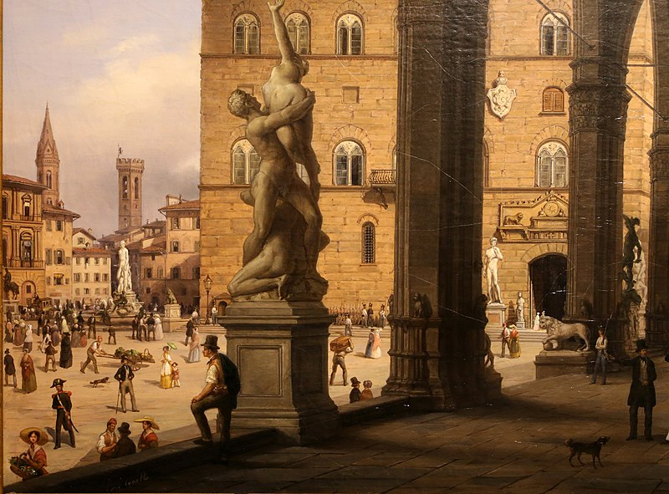
22 février 2023
Journée des Langues anciennes
11h-12h : Le mystère du rémora
(Isabelle Jouteur, Université de Poitiers)
14h-16h : Femmes enlevées, femmes sacrifiées
comment, au Lupercal, sont abordées les violences faites aux femmes rapportées ou non dans le De mulieribus Claris de Boccace
(Séverine Tarantino et Océane Puche, Université de Lille III)
Université de Poitiers
UFR Lettres et Langues
Cette journée bénéficie du soutien de l’APCELA,
de l’Association Guillaume Budé, et de l’UFR Lettres et Langues de l’Université de Poitiers.
Salle des actes

